Slide 1


Slide 2

OUR TEAM
محمــد سعدي
شـرف
أحمــد
هيثم
عمــر

Slide 3

ليه عركة؟
عركة بيقدم خدمات تأجير رجالة تسد في الخناقات في حالة عدم وجود صحاب سالكين أو قلة عددهم بشكل عام
معاك عركة؟ احجز في عركة !

Slide 4
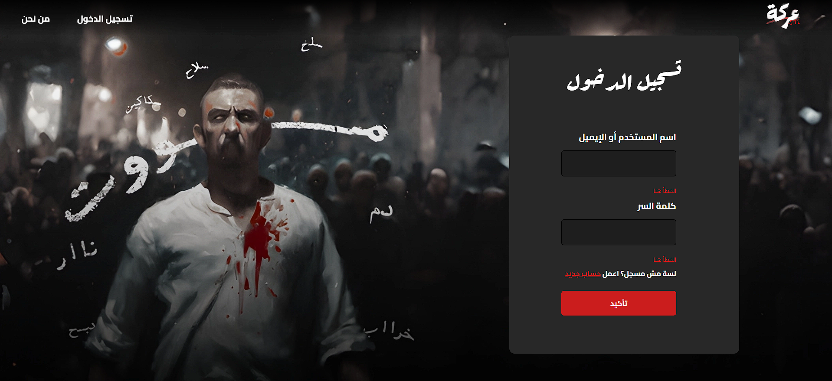
ليه عركة؟
بيتميز عركة بسهولة الاستخدام وواجهة المستخدم الواضحة اللي بتسهل لأي مستخدم سواء عميل أو بلطجي إنه يستخدم الموقع بكل سهولة!

Slide 5
تعالــوا نشـــوف
مــــــع بعــــــض!

Slide 6
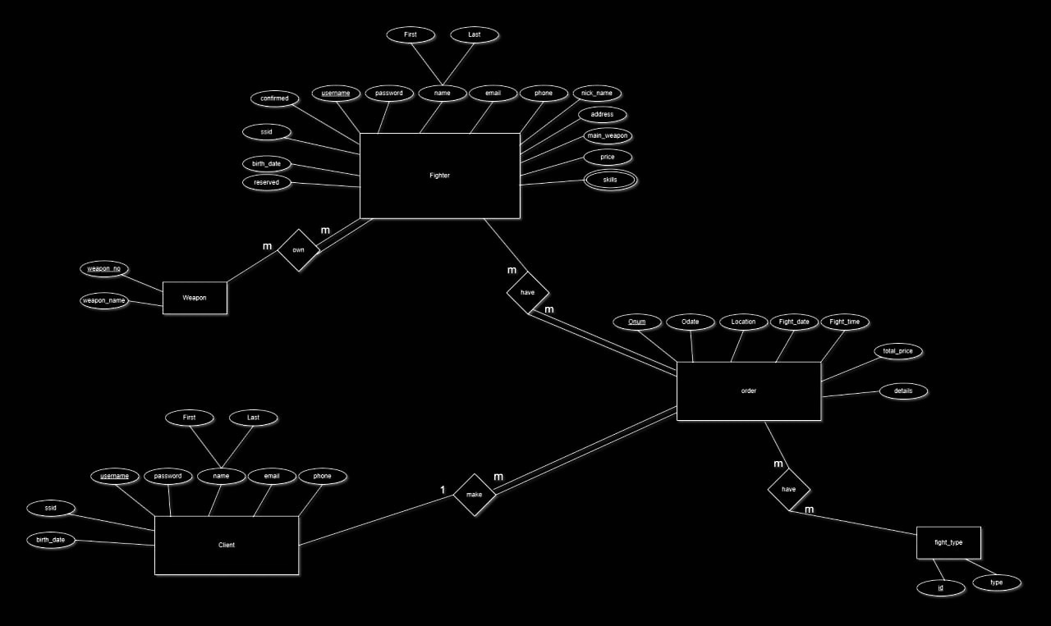
حبـــــــــــــة
DIAGRAMS

Slide 7
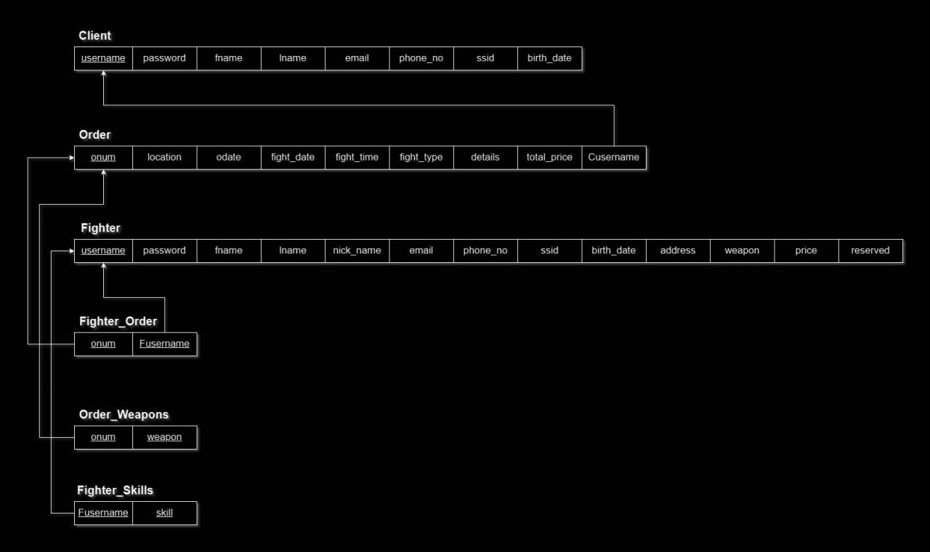
حبـــــــــــــة
DIAGRAMS

Slide 8
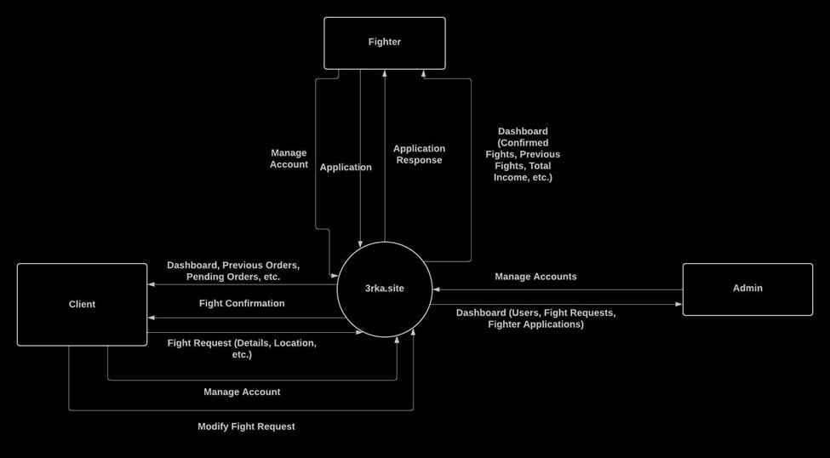
حبـــــــــــــة
DIAGRAMS

Slide 9
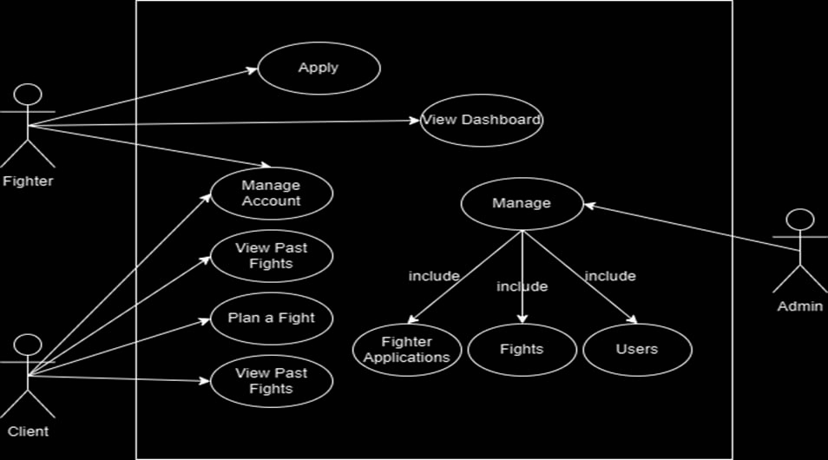
حبـــــــــــــة
DIAGRAMS

Slide 10
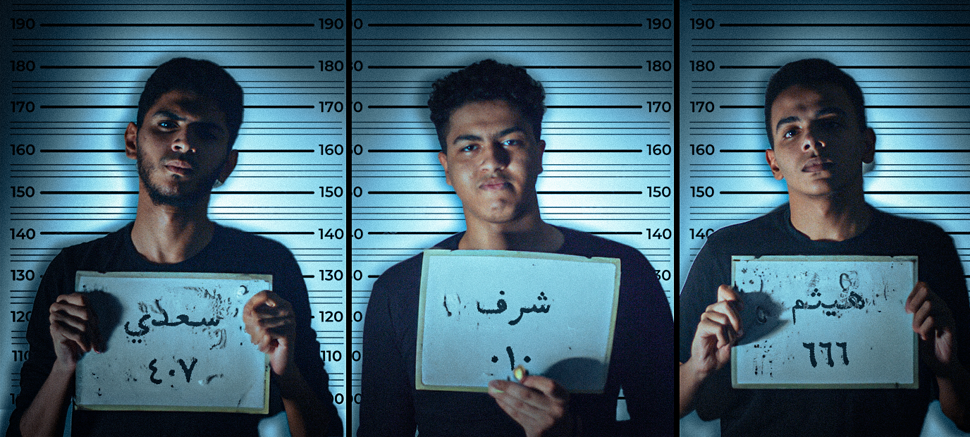

شكرا لحسن
استماعكـم

